Slide 1
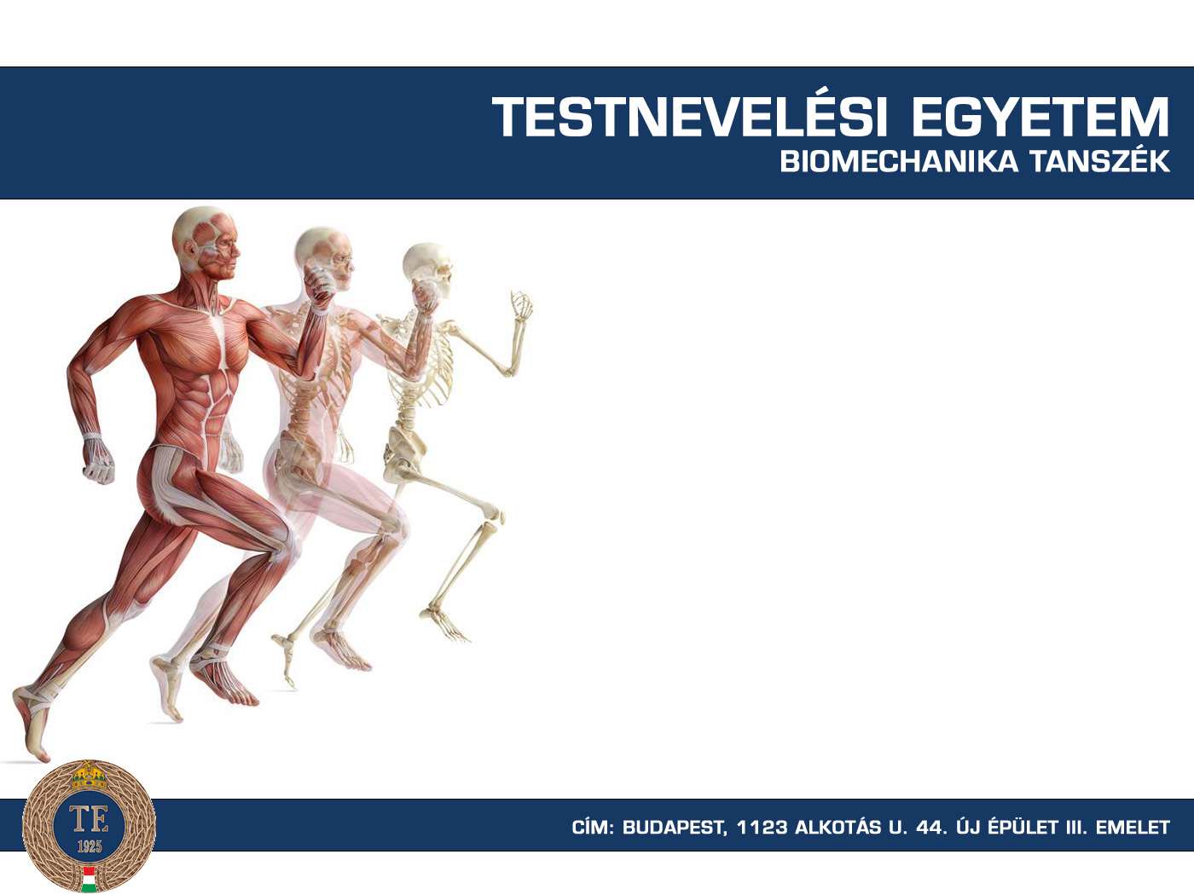
Mozgástanulás és szabályozás
Dr. Kopper Bence, Tóth Kata

Slide 2
Az emberi járás

Slide 3
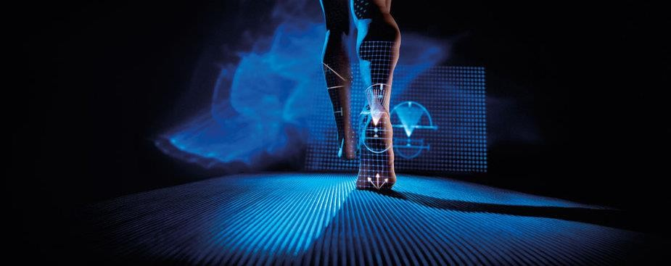
Az emberi járás

Slide 4

A járás meghatározás, jellemzői
  Helyváltoztató mozgás
  A test transzlációs haladása a testszegmensek koordinált, különböző síkokban történő forgó mozgásainak következtében
  Mozgás jellege:
    szimmetrikus (a járás szakaszai a két végtag esetén megegyeznek)
    ciklikus (a szakaszok ismétlődnek) mozgás
  Ritmikus, az alsó végtag váltakozó előre és hátra irányuló mozgásai jellemzik

Slide 5
Járás közben megoldandó feladatok
  1 láb támasz
  Testsúly áthelyezés
  Lendítő láb előremozdítás
Egyensúly + haladás
Szükséges hozzá:
Izomerő
Egyensúlyozó képesség (cerebellum)
Ízületi mozgásterjedelem
CPG működése
CPG = Central Pattern Generator

Slide 6
Járás közben megoldandó feladatok
Winter a járás során megoldandó 5 feladat:
Fej-törzs-karok alátámasztásának fenntartása
A felegyenesedett testtartás és az egyensúly megtartása
A láb pályájának kontrollálása a biztonságos és tompított talajérintés érdekében
Mechanikai energia keltése az előremutató sebesség fenntartása vagy növelése érdekében
A mechanikai energia elnyelés az ütéscsillapítás és stabilitás érdekében illetve a sebesség csökkentése miatt

Slide 7
A helyváltoztató mozgás fajtái és viszonyuk a haladási sebességhez
Sebesség (m/s)
0
3,0
8,0
Maximális pillanatnyi sebesség
12,5
Állás
Járás
Lassú futás
Vágtafutás
Tom F. Novacheck: The biomechanics of running. Gait and Posture 7 (1998) 77–95 (running.pdf)

Slide 8
A helyváltoztató mozgás fajtái és viszonyuk a haladási sebességhez

Slide 9
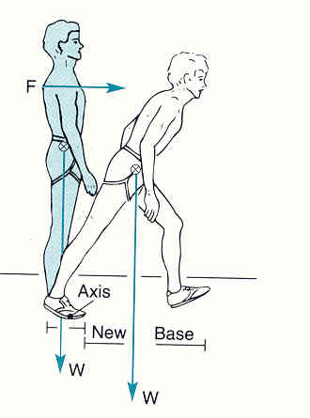
A helyváltoztató mozgás fajtái és viszonyuk a haladási sebességhez
Járás
Futás
Lassú
Normál
Gyors
Gyaloglás
Lassú
Vágta
Állás
0
< 1.3
1.3-1.5
> 1.5
3.0
> 9.0
12 m/s
Talajfogás
talp elülső harmada
Sarok
Sarok (80%), talp elülső harmada (20%)

Slide 10
A különböző helyváltoztató mozgások jellemzői
Járás:
egyik láb mindig a talajon van,
két lábtámaszos helyzet,
nincs repülési fázis,
a támasz és lendítő fázis aránya: 60% - 40 %
Versenygyaloglás:
egyik láb mindig a talajon van,
két lábtámaszos helyzet,
nincs repülési fázis,
a támasz és lendítő fázis aránya: 50% - 50 %
Lassúfutás:
támasz és repülő fázis,
talajfogás általában sarokkal,
átgördülés a teljes talpon
a támasz és lendítő fázis aránya: 40% - 60 %
Vágtafutás:
támasz és repülő fázis,
talajfogás a talp elülső részén
a sarok nem ér a talajra,
a támasz és lendítő fázis aránya: 20% - 80 %

Slide 11
A járás kinematikája
Térbeli és időbeli lefolyása

Slide 12
Járásfázisok
Támaszfázis
Lendítőfázis
Mindig 1 végtag viszonylatában

Slide 13
Támaszfázis
Adott végtag kontaktusban van a talajjal
Normál járás kb 60%-át teszi ki

Slide 14
Lendítőfázis
Adott végtag nincs kontaktusban a talajjal
Normál járás kb 40%-át teszi ki

Slide 15
Kettős támasz fázisa
2 végtag viszonylatában értelmezzük
Mindkét végtag kontaktusban van a talajjal
Egyik végtag a támaszfázisa kezdetén, másik végtag a támaszfázisa végén van
Normál járás kb. 22%-át teszi ki
Futásnál hiányzik ez a fázis

Slide 16
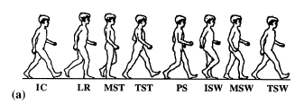
Lépés, lépésciklus
lépésciklus
lépés
lépés
J
támasz
lendítés
Járás 1.5 m/s
B
két láb támasz

Slide 17
Lépés, lépésciklus
lépés
lépés
L
támasz
60 %
lendítés
40 %
Járás 1.5 m/s
R
50 %
50 %
Gyaloglás 3.0 m/s
30 %
70 %
Futás 5.0 m/s
repülés
20 %
80 %
Vágta 9.0 m/s
0
0.5
1.0 s

Slide 18
Comparison of gait terminology
Traditional –
  Heel strike
  Foot flat
  Mid-stance
  Heel off
  Toe off
  Acceleration
  Mid-swing
  Deceleration
RLA –
  Initial contact
  Loading response
  Mid-stance
  Terminal stance
  Pre-swing
  Initial swing
  Mid-swing
  Terminal swing

Slide 19

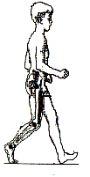

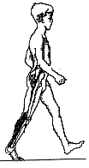
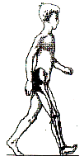
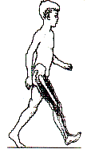
A járás szakaszai
talajfogás sarokkal
teljes talptámasz
átgördülés
előlendítés
vég lendítés
sarokfelemelés
kezdeti lendítés
középlendítés
Támaszfázis
Lendítőfázis

Slide 20
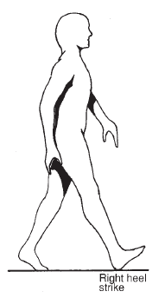
Támaszfázis
Talajfogás sarokkal:
  Támaszfázis kezdete, amikor a sarok érintkezésbe kerül a talajjal

Slide 21

Támaszfázis
Teljes talptámasz:
  Sarokkontaktustól a kettős támasz megszűnéséig tart
  A talp egésze érintkezik a talajjal
  Lépésciklus kb 11%-a

Slide 22
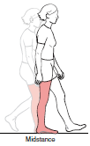
Támaszfázis
Átgördülés:
  Kettős támasz végétől kezdődik
  A test/tömegközéppont (CoM) áthalad a támaszláb felett
  Lépésciklus kb 20%-át teszi ki

Slide 23

Támaszfázis
Sarokfelemelés:
  Sarok elhagyja a talajt
  Akkor kezdődik, amikor a CoM a támaszláb felett van
  A másik láb sarokkontaktusáig tart
  Lépséciklus kb. 20%-a

Slide 24

Lendítőfázis
Előlendítés:
  A kettőstámasz alatt tart
  Csak a metatarso-phalangealis (MTP) ízületek és a lábujjak érintkeznek a talajjal
  Kb. 10%-a a lépésciklusnak

Slide 25

Lendítőfázis
Kezdeti lendítés:
  Akkor kezdődik, amikor a talp kontaktusa a talajjal megszűnik
  Befejeződik a maximális térd extenziónál
  Közben a lendítő láb gyorsul

Slide 26

Lendítőfázis
Középlendítés:
  Teljes térd extenziótól a tibia vertikális helyzetéig tart
  A lendítő láb elhalad a test/CoM alatt, az elé kerül
  Kezdeti lendítés során megszerzett sebességgel

Slide 27

Lendítőfázis
Véglendítés:
  Tibia függőleges helyzetétől a talaj kontaktusig tart
  A lendítő láb lelassul, felkészül a sarokkal talajérintésre

Slide 28
A járás változói
A járást leíró változók 2 nagy csoportja:
  Időbeli változók
  Térbeli változók
Alapvető mennyiségi információt adnak a járásról

Slide 29
A járás változóit befolyásoló tényezők
Életkor
Nem
Magasság
Csontos képletek formája és mérete
Tömeg eloszlása a testszegmensekben
Ízületi mobilitás
Izomerő
Ruházat és lábbeli fajtája
Szokások
Pszichológiai állapot

Slide 30
A járás változói
Időbeli változók
  Támaszidő
  Egy és két láb támasz időtartama
  Lendítés időtartama
  Lépés időtartama
  Lépésciklus időtartama
  Lépésfrekvencia
  Sebesség
Távolsági változók
  Lépéshossz
  Lépésciklus hossza
  Lépésszélesség
  Lábfej kifordítási szög

Slide 31
A járás időbeli változói
Támaszidő:
  A járásciklus alatt az egyik láb talajkontaktussal töltött ideje
1 láb támasz ideje:
  A járásciklus alatt kizárólag az egyik láb van kontaktusban a talajjal

Slide 32
A járás időbeli változói
2 láb támasz:
  Amikor mindkét láb kontaktusban van a talajjal egy lépésciklus során
  %-os időtartama a lépésciklusban nő az életkorral és egyensúlyi problémák esetén, csökken a járássebesség növekedésével

Slide 33
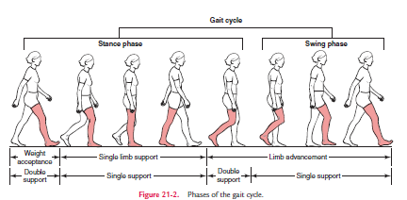
A járás változói

Slide 34
A járás időbeli változói
Lépés időtartama:
  1 lépés (1 lábbal) megtételéhez szükséges idő
  Végtagon jelentkező izomgyengeség vagy fájdalom esetén az adott végtag esetén csökken, a másik végtagon nő az időtartama

Slide 35
A járás időbeli változói
Lépésciklus időtartama:
  Egy jobb és egy bal lábas lépés megtételéhez szükséges idő
  Lépésciklus hosszával szinonim
  Normál felnőttnél kb. 1 másodpercig tart

Slide 36
A járás időbeli változói
Lépésfrekvencia:
  Időegység alatt megtett lépések száma
  Időegység lehet másodperc vagy perc

Slide 37
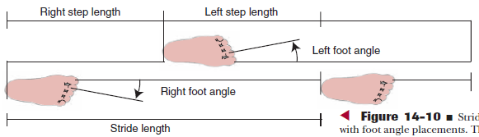
A járás távolságbeli változói
Lépésciklus hossza
  Egyik láb két sarokérintése közötti távolság

Slide 38
A járás távolságbeli változói
Lépéshossz:
  Az egyik láb sarokérintése és a másik láb sarokérintése közötti távolság

Slide 39
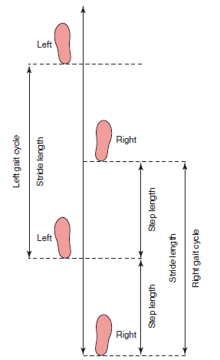
A járás távolságbeli változói

Slide 40
A járás távolságbeli változói
Járási sebesség:
  Egyenes vonalú egyenletes előrehaladó mozgás sebessége
  Mérhető cm/sec, m/min, km/h
  Szubjektíven is megadható:
    Szabadon választott gyorsaságú: az adott személy általános , kényelmes járási sebessége
    Lassú és gyors járás a megszokott, kényelmes sebességtől való eltérésre vonatkozik

Slide 41
A járás távolságbeli változói
Lépés-szélesség, járási alap szélessége:
  A két láb sarkának belső oldala közötti egyenes távolság

Slide 42

A járás távolságbeli változói
Lábfejkifordítás szöge:
  A második lábujj-sarok és az előrehaladás irányvonala által bezárt szög
  Férfiaknál átlagosan 7° nomális járássebesség esetén, a sebesség növekedésével csökken

Slide 43
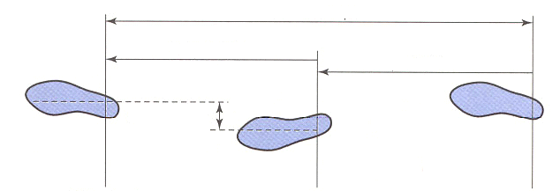
A járás távolságbeli változói
Lépésciklus
Lépés
Lépés
Lépés szélesség
Lábfej kifordítási szög
2- 8 cm
lépés hosszúság: 60 - 80 cm
7- 10 fok
200-260 cm

Slide 44
A járás változói

Slide 45
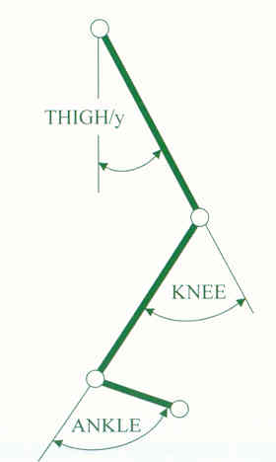
Ízületi kinematika
Ízületi szögek
Járás közben a maximális ízületi szögeket befolyásolja:
Nem
Életkor
Járás sebessége

Slide 46
Szaggitális sík
Csípő
Támaszfázisban:
  Maximális flexió kb. +20° a talajérintés pillanatában
  Maximális extenzió kb -20° elrugaszkodáskor
Lendítőfázisban:
  Maximális flexió kb +30° a középlendítés során

Slide 47
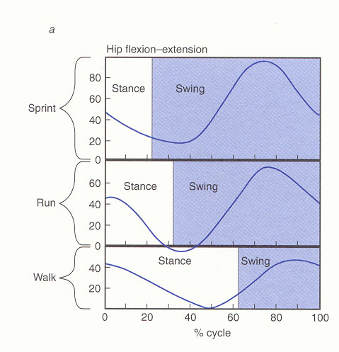
Csípőízületi mozgás
támasz
lendítés
Sprint
Lassú futás igényli a legnagyobb ROM-ot flexió-extenzió tekintetében
Lassú futás
Legkevésbé hatékony
Járás

Slide 48
Szaggitális sík
Térd
Támaszfázisban:
  Maximális flexió kb. +15° a teljes talptámasz fázisában
  Maximális extenzió kb 0° sarokfelemelés előtt
Lendítőfázisban:
  Maximális flexió kb +60° a kezdeti lendítés során

Slide 49
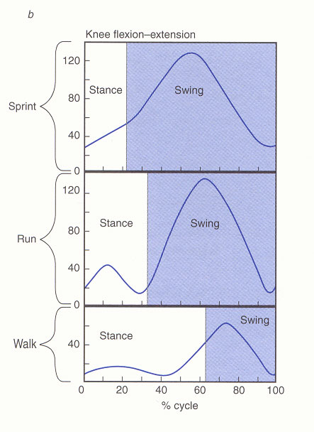
Térdízületi mozgás
Sprint
Lassú futás
Járás

Slide 50
Szaggitális sík
Boka
Támaszfázisban:
  Maximális dorsálflexió +7° a sarokfelemlés előtt
  Maximális plantárflexió kb -25° elrugaszkodáskor

Slide 51
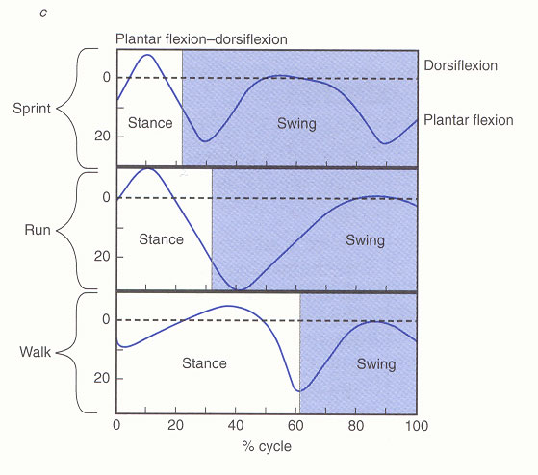
Bokaízületi mozgás
Sprint
Lassú futás
Járás

Slide 52
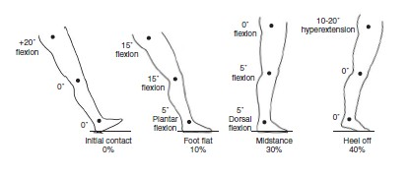
Szaggitális sík
Támaszfázis

Slide 53
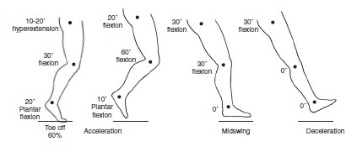
Szaggitális sík
Lendítőfázis

Slide 54
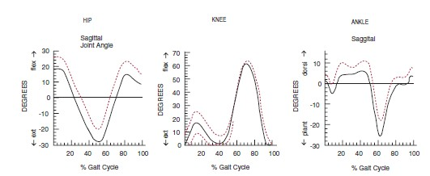
Szaggitális sík

Slide 55
Szaggitális sík
Egészséges járás:
Csípő ROM: -30° extenziótól +20° flexióig
Térd ROM: 0-60° flexió
Boka ROM: -25° plantárflexiótol +7° dorsálflexióig
Ha az ízületi mozgás ezekben a tartományokban korlátozott, akkor nem lehetséges a normál mintázatú járás
ROM: Range Of Motion - mozgásterjedelem

Slide 56
Frontális sík
Csípő:
1 láb támasz helyzetében a lendítő fázisban lévő kontralaterális alsó végtag medencéje -5°-ot billen → támaszlábon csípő addukció, lendítőlábon csípő abdukció
Elrugaszkodáskor éri el a max. értéket, talajérintésnél visszatér neutrális helyzetbe
Térd:
Rövid ideig tartó 7°-os abdukció a középlendítésnél, de egyébként neutrális helyzet
Boka:
5°-os everzió támaszfázis kezdetén, 5°-os inverzió elrugaszkodáskor

Slide 57
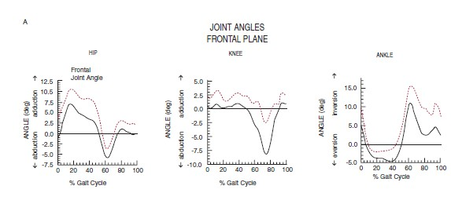
Frontális sík

Slide 58
Transzverzális sík
Csípő:
Talajérintés neutrális pozícióban, lendítőfázisban kirotáció középlendítésig, majd berotáció neutrálisba
Térd:
Neutrális nagyrészt, de támaszfázisban teljes talptámasz idején enyhe kirotáció
Boka:
Lendítőfázisban 3 berotáció-kirotációs ciklus, maximális kirotációt a teljes talptámasznál éri el

Slide 59
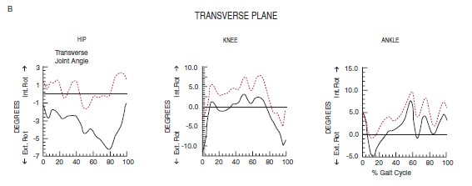
Transzverzális sík

Slide 60
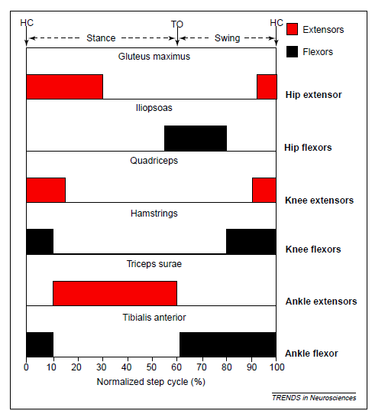
Izomaktiváció
Extenzorok aktivitása nincs fázisban
Nem puszta extenzor-flexor reciprok működés → komplex mintázat
Talajérintésnél: glut. max, quadriceps, tibialis anterior „megmerevíti” az alsó végtagot
Teljes talptámasz a plantárflexorok aktivációjával jön létre
Átgördülésnél a triceps surae excentrikus munkája kontrollálja a test elhaladását a támasz felett
Sarokfelemelés és előlendítésnél tricpes surae koncentrikus munkája

Slide 61
Izomaktiváció
Elő és kezdeti lendítésben a végtag gyorsítását az iliopsoas végzi, tibialis anterior dorsalflexiója megrövidíti a lábat, hogy ne akadjon be a talajba
Térd hajlítását nem a biceps femoris munkája adja, hanem a csípő hajlítás és a gastrocnemius (2 ízületet fog át) aktivitása
Térdhajlítók lassítják az alsó végtag nyújtását a lendítőfázis végén

Slide 62
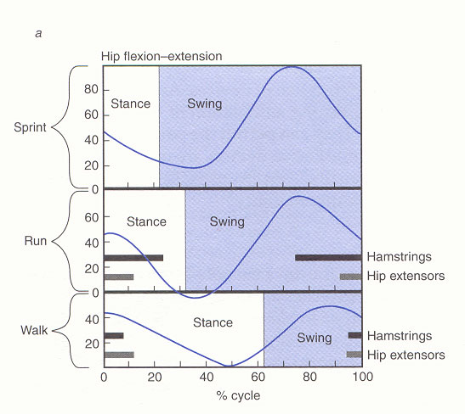
Izomaktiváció
Csípőizületi mozgás
Sprint
Lassú futás
Járás

Slide 63
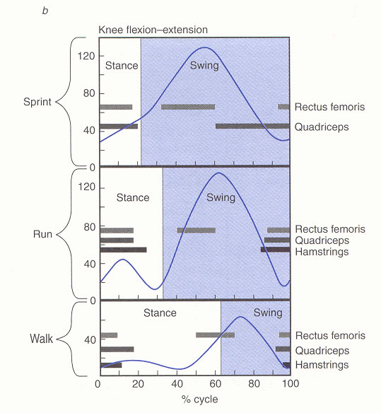
Izomaktiváció
Térdizületi mozgás és az izmok elektromos aktivitása
Sprint
Lassú futás
Járás

Slide 64
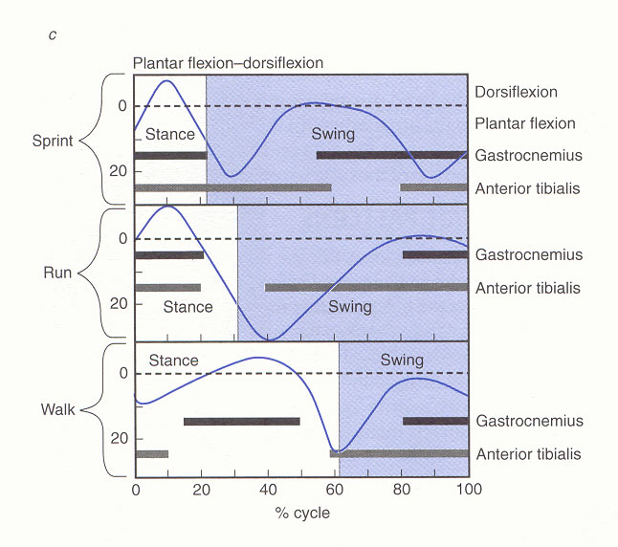
Izomaktiváció
Bokaízületi mozgás és az izmok elektromos aktivitása
Sprint
Lassú futás
Járás

Slide 65
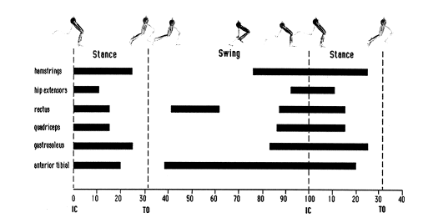
Az egyes izmok elektromos aktivitása futás során
Tom F. Novacheck: The biomechanics of running. Gait and Posture 7 (1998) 77–95 (running.pdf)

Slide 66
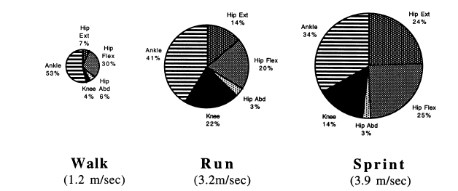
Az egyes izmok részesülése az összes munkából
Járás
Futás
Futás
Tom F. Novacheck: The biomechanics of running. Gait and Posture 7 (1998) 77–95 (running.pdf)

Slide 67
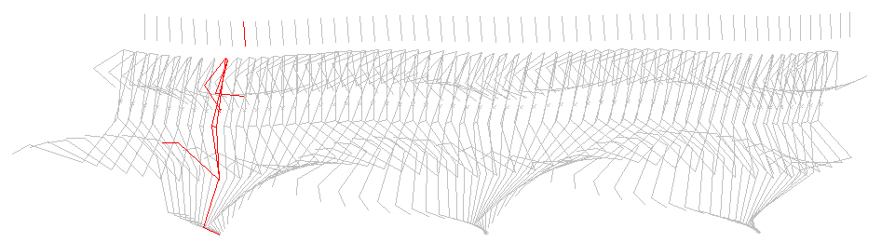
A test tömegközéppontjának útja

Slide 68
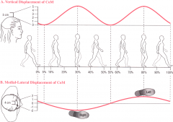
A tömegközéppont útja
Szaggitalis elmozdulás:
  Ritmusos fel és le mozgás
  Legmagasabb pontja: átgördülés
  Legalacsonyabb pontja: kettős támasz fázisa
  Átlagos elmozdulás: 5cm
  Útvonal: extrém sima sinus görbe

Slide 69
A tömegközéppont útja
Transzverzális elmozdulás:
  Ritmusos jobbra-balra mozgás
  Legnagyobb kitérés átgördülésnél
  Átlagos kitérés: 5cm
  Útvonal: extrém sima sinus görbe

Slide 70
A tömegközéppont útja
Frontális elmozdulás:
  8-as alakú
Összes elmozdulás:
  A függőleges és vízszintes elmozdulások összegzése
Horizontal
plane
Vertical
plane

Slide 71
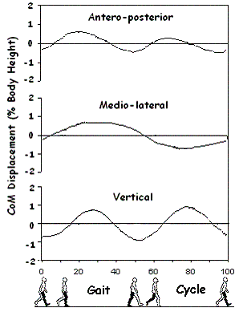
A tömegközéppont útja

Slide 72
A tömegközéppont elmozdulását optimalizáló mechanizmusok
6 optimalizációs stratégia a CoM vertikális és horizontális kitérésének minimalizálására
Résztvevői: medence, csípő, térd és boka
Az energiafelhasználás jelentős csökkentése érdekében
Forrás: Sanders, Inman (1953)

Slide 73
A tömegközéppont elmozdulását optimalizáló mechanizmusok
Medence billenés
Medence rotáció
Térdhajlítás támaszfázisban
Boka mechanizmus
Láb mechanizmus
A test lateralis mozgása

Slide 74
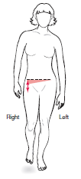
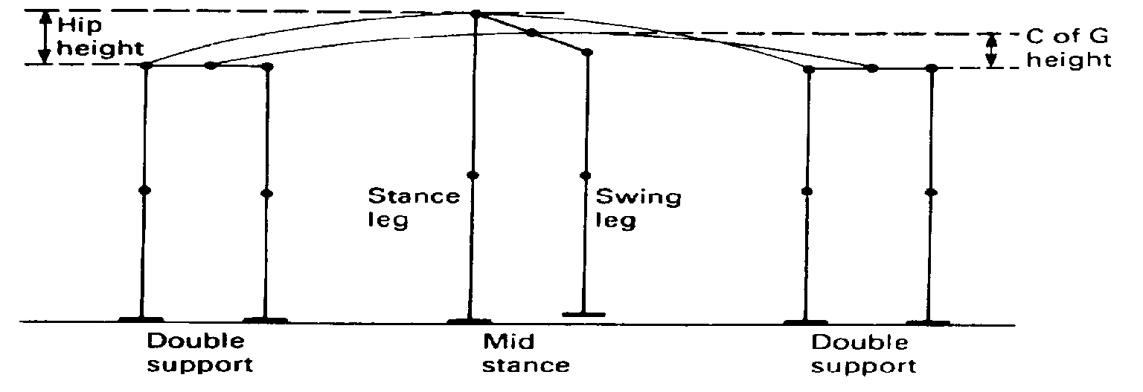
1. Medence billenés
5º-os lefelé billenés a lendítő oldalon (csípő abdukció)
Állás közben: pozitív Trendelenburg tünet – m. gluteus medius diszfunkció
A CoM görbéjének csúcsát csökkenti

Slide 75
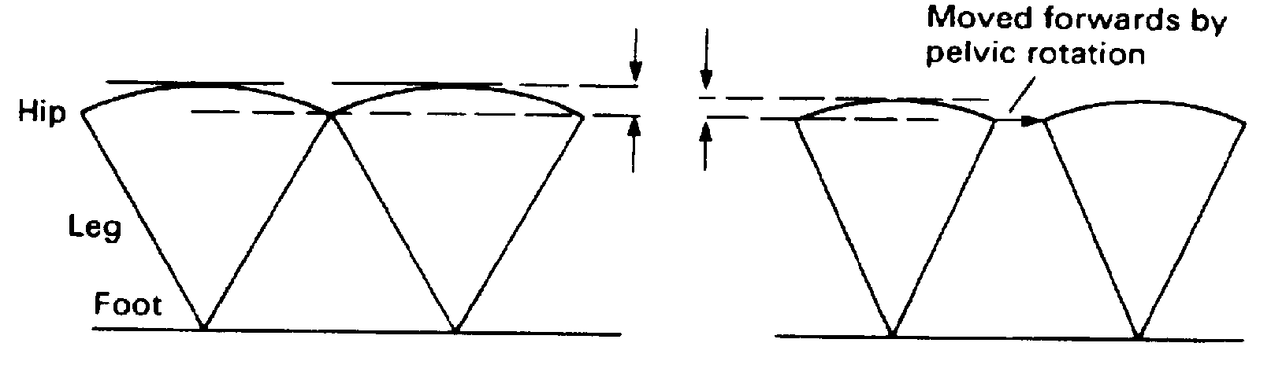
2. Medence rotáció
Medence előreforgása a vízszintes síkban kb 8°-os a lendítő oldalon
Csökkenti a csípő hajlítás és feszítés szögét
Nagyobb lépéshosszt tesz lehetővé a CoM süllyesztése nélkül

Slide 76
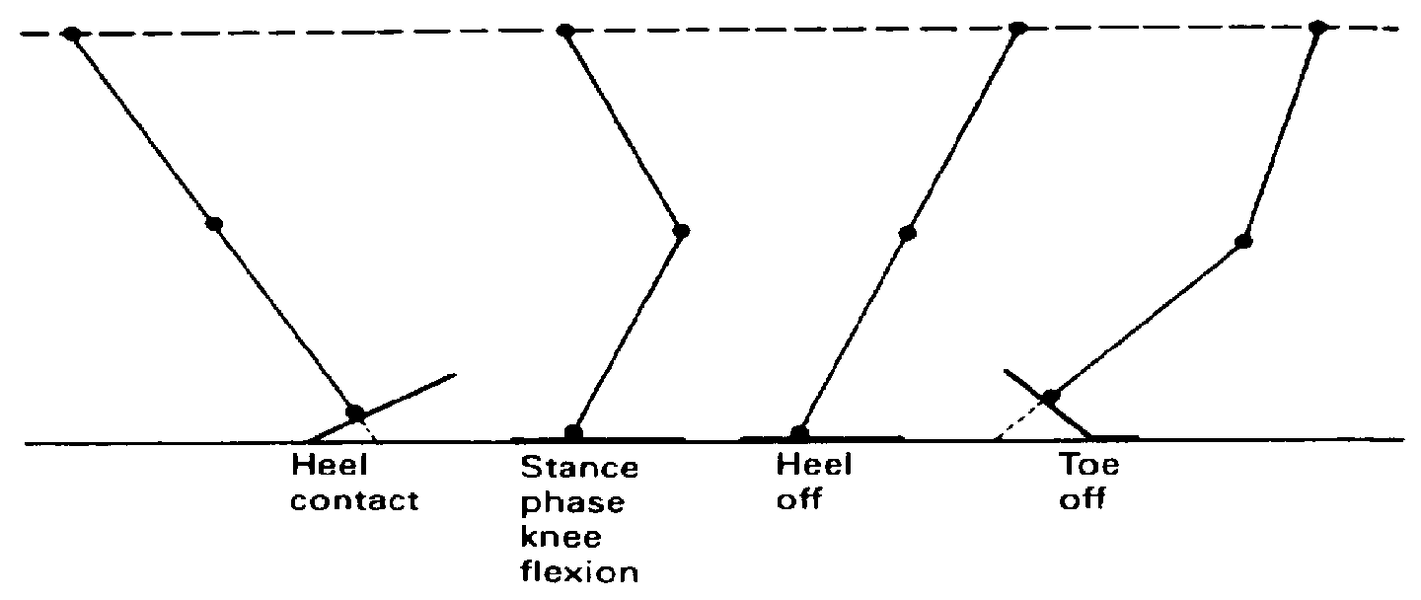
3. Térdhajlítás támaszfázisban
Kb. 20%-os flexió
Megrövidíti a lábat a támaszfázis közepén
Csökkenti a CoM görbe csúcsát

Slide 77
4. Boka mechanizmus
Megrövidíti a lábat a sarok talajérintésénéI
Segít kisimítani a CoM görbét
Csökkenti a CoM süllyedését

Slide 78
5. Láb mechanizmus
Meghosszabbítja a lábat talajról elrugaszkodáskor
Dorzálflexióból plantárflexióba mozdul
Kisimítja a CoM görbét
Csökkenti a CoM süllyedését

Slide 79
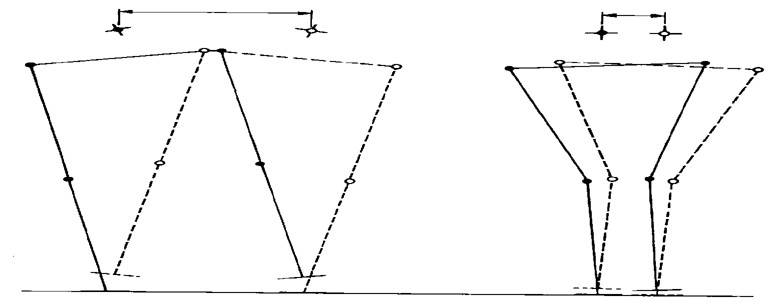
6. A test lateralis mozgása
A térd fiziológiás valgus állása csökkenti a CoM oldalirányú mozgásait a frontális síkban
A normál esetben keskeny járásalap minimalizálja a CoM oldalirányú kitérését
A csökkent oldalirányú CoM gyorsulás és lassulás miatt csökken az izmok energia felhasználása

Slide 80
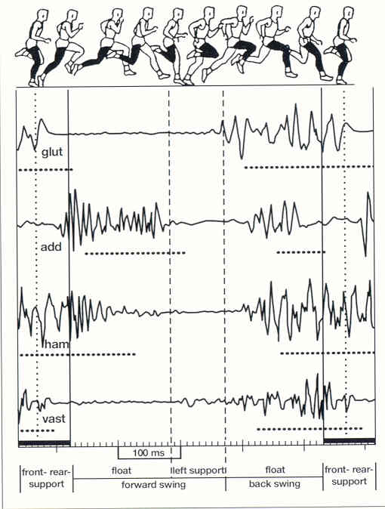
Az izmok elektromos aktivitása (EMG)

Slide 81
Futás
Helyváltoztatás egyik fajtája, de bizonyos aspektusokban különbözik a járástól
Ha az egyén képes járásra, nem feltétlenül képes a futásra is – a futás jobb egyensúlyozó képességet, izomerőt és mozgásterjedelmet igényel
A futás során jobb egyensúlyra azért van szükség, mert csökken az alátámasztási felület a kettős támasz fázis hiánya miatt illetve a repülőfázisok jelenléte miatt, ahol egyik alsó végtag sem érintkezik a talajjal

Slide 82
Futás
A térd kb 20°-os hajlításban van a sarok talajérintéeskor, ami növeli a patello-femorális izületben ható erőt
Az alátámasztási felület jelentősen kisebb, mint járássorán 2-4inches
Mindkét láb ugyanazon haladási vonalon mozog, így a CoM mindig csak egyetlen támaszláb fölött van
A csökkent alátámasztási felület kompenzálására a térd funkcionális varus állása megnő kb 5°-kal

Slide 83
Futás
Az izmok elektromos aktivitása (EMG): futás vs. járás

Slide 84
Futás
Az egyes izmok részesülése az összes munkából
Járás
Futás
Futás
Tom F. Novacheck: The biomechanics of running. Gait and Posture 7 (1998) 77–95 (running.pdf)

Slide 85
Lépcsőn járás
Urbanizált világban nagyon fontos funkció
Sok hasonlóságot mutat a sík talajon járással
A két mozgás közötti különbségnek nagyon jelentősége van a betegpopulációban
A sík talajon járáshoz szükséges izomerő és ROM megléte nem biztosíték rá, hogy a beteg lépcsőn is tud járni

Slide 86
Lépcsőn járás
A törzs mozgásterjedelme sík talajon hasonlít a lefelé lépcsőzés közben törzs mozgásterjedelméhez, de különbözik a felfelé lépcsőzéstől, ahol a törzs flexió legalább az előbbiek kétszerese
Lépcsőn járás során ugyanúgy megvan a lendítő és támaszfázis illetve a fej-karok-törzs alátámasztásának szükségessége

Slide 87
Lépcsőn járás
A csípő, térd és boka mozgása, illetve a térdfeszítők mozgása 3x nagyobb volt mind lépcsőn felfelé, mind lefelé járás esetén, a sík terepen való járáshoz viszonyítva
A boka forgatónyomatéka megközelítőleg ugyanakkora
Energiatermelés és koncentrikus kontrakció felfelé lépcsőzéskor történik, lefelé pedig főleg energiaelnyelés és excentrikus izomműködés

Slide 88
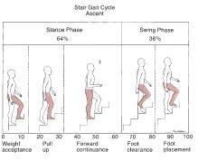
Lépcsőn járás

Slide 89
Kinetika
Járás közben ható erők

Slide 90
Ízületi kinetika
Inverz és direkt dinamikai számítások
Forgatónyomaték
Erő
Munkavégzés
Teljesítmény
Hatásfok

Slide 91
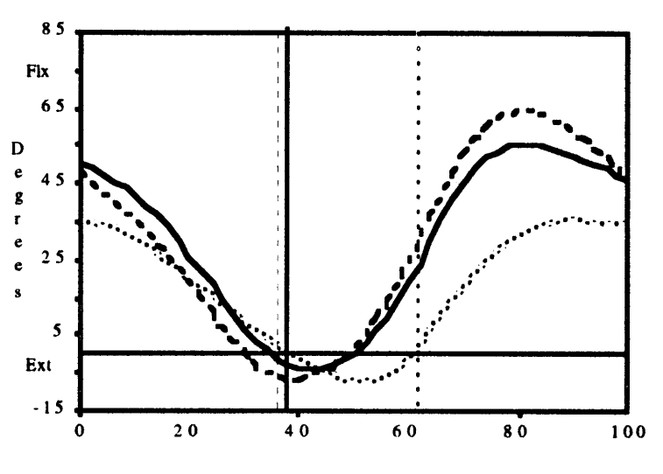
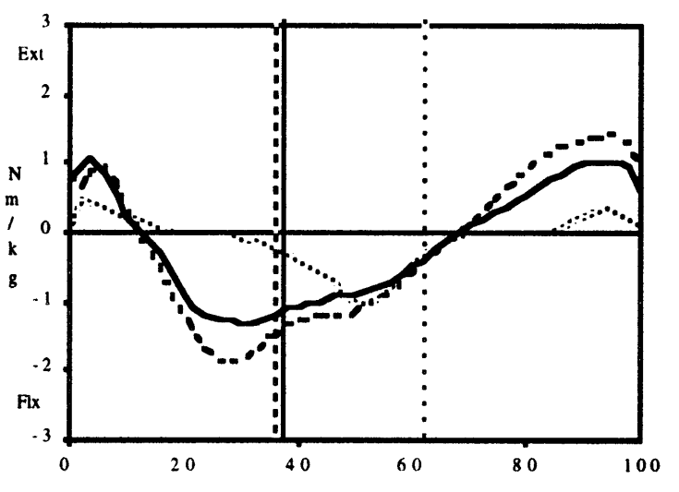
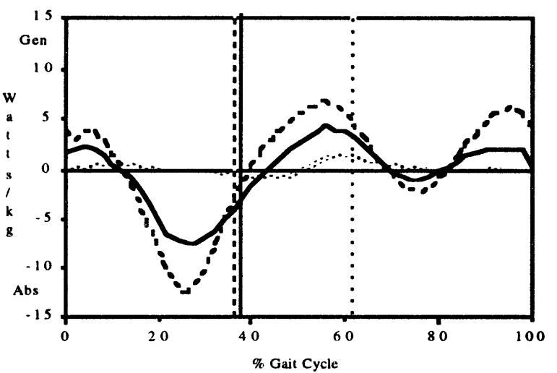
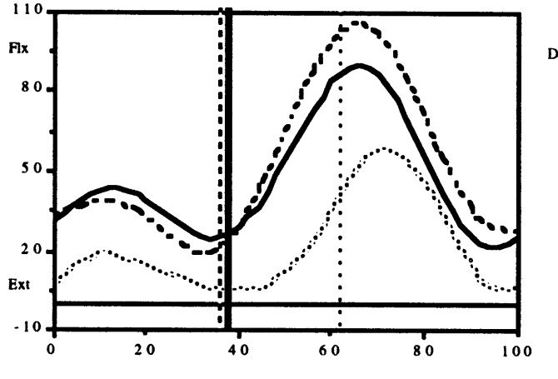
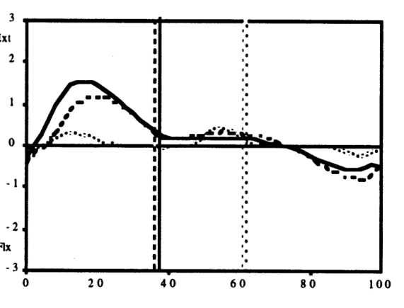
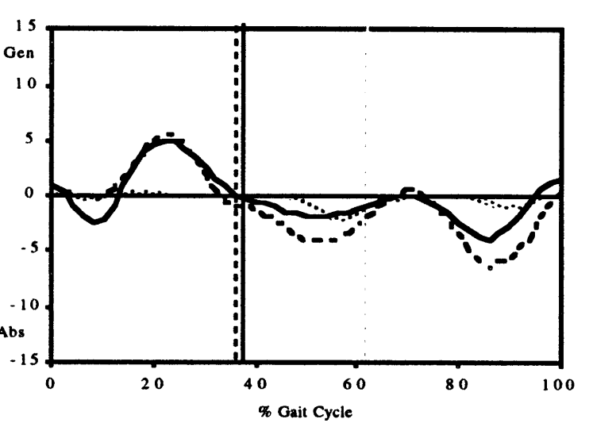
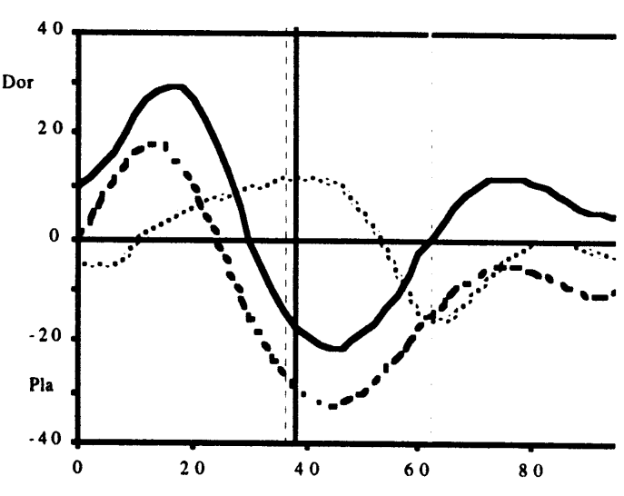
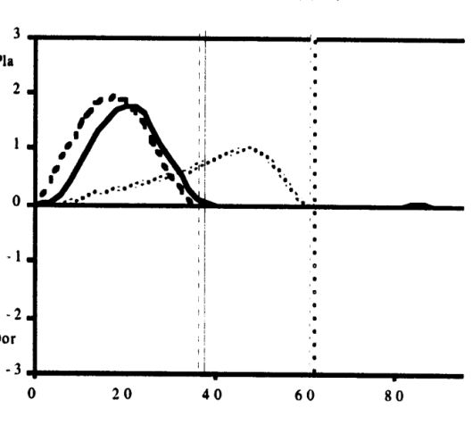
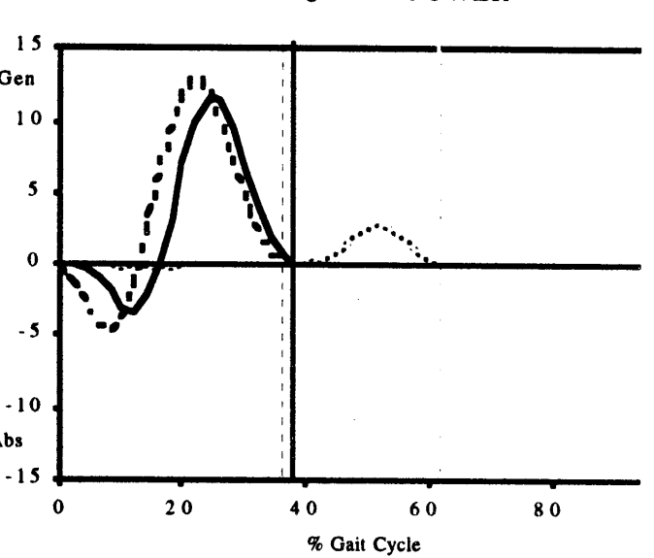
Járás
……….
Ízületi szög – idő görbék
Forgatónyomaték (Nm/kg) – idő görbék
Teljesítmény (Watt/kg) – idő görbék
Futás
(3,2 m/s)
________
Futás
(3,9 m/s)
- - - - - - -
Csípő
Térd
Boka

Slide 92
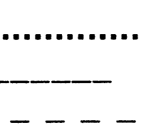


Forgatónyomaték (Nm/kg) – idő görbék
feszítés
Csípő
járás
Futás (3,2 m/s
Futás (3,9 m/s
Térd
feszítés
feszítés
Boka

Slide 93
Teljesítmény (Watt/kg) – idő görbék
feszítés
Csípő
járás
Futás (3,2 m/s
Futás (3,9 m/s
Térd
feszítés
feszítés
Boka
Kontakt fázis (járás)
Kontakt fázis (futás)

Slide 94
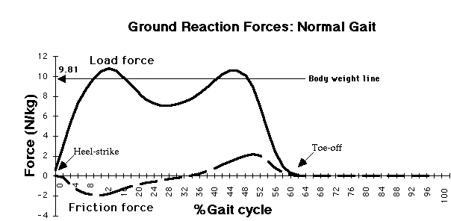
Tipikus erő-idő görbék a normál járás alatt

Slide 95

FZ, Fy és Fx talajreakció erők
Hátra irányuló erő
Előre irányuló erő

Slide 96


Slide 97

Talajreakció erő – idő görbe
Fékezés
Gyorsítás

Slide 98

A két láb aszimmetrikus erőkifejtése

Slide 99
A járás sebessége befolyásolja az erő-idő görbét
Sebesség=0,6 m/s
Sebesség=1,4 m/s
Fz
Fz
súlyerő
súlyerő
Fy
Fy
Fx
Fx

Slide 100
A járás sebességének növekedésénél a második erőcsúcs nagyobb, mint az első
Gyorsítás
Lassítás
A járás sebességének csökkentésekor a második erőcsúcs kisebb, mint az első.

Slide 101


A haladási sebesség növekedése befolyásolja az erő-idő görbéket
Futás
Járás

Slide 102

Talajreakció erő-idő görbék sark és talp első rész talajfogással

Slide 103

Talajreakció erő-idő görbék sark és talp első rész talajfogással

Slide 104


A térd és a boka excentrikus munkája különböző talajfogási technikáknál.
Heel-toe –sarok-talp; midfoot – A talp középső felülete; pose – a talp elülső része
Térd
boka
Vágtafutásnál a talp elülső részén történik a talajfogás és ezért a bokafeszítők nagyobb excentrikus munkát végeznek, azaz több elasztikus energiát tudnak tárolni.

Slide 105
Lokomotoros szabályozás

Slide 106
Lokomóció
= helyváltoztatás
= motoros tevékenység, ami a teljes test térben elfoglalt helyének megváltozásához vezet
Állatvilágban változatos megjelenési forma: úszás, mászás, ugrálás, repülés, úszás, séta és futás

Slide 107

Lokomóció
Járás során az ízületek szögelfordulása a két oldal között közel szimmetrikus
Fázis eltolódás van a két oldal között, ami közel 180°-os
A két oldal azonos ízületeinek egymáshoz képest történő fáziseltolódása adja meg a járás legfőbb meghatározó tényezőjét
4 végtagon közlekedő állatok helyváltoztatási formái: séta, ügetés, vágtatás
Ló
 | Mellső-hátsó | Bal-jobb
Járás | Fázison kívül | Fázison kívül
Ügetés | Fázisban | Fázison kívül
Vágta | Fázison kívül | Fázisban

Slide 108
Az emberi járás
Emberi járás és futás során is azonos oldalon a lábak és a karok illetve a két láb (és a két kar) is fázison kívül mozog egymáshoz képest
A séta és futás közötti különbséget nem a végtagok egymáshoz viszonyított fázisa hanem a kettős támasz fázis megléte vagy hiánya adja meg
Az ember nem üget, de a vágtához hasonló mozgásforma lehetséges: ugrálás
A járást kísérő karmozgások célja a törzs rotációjának minimalizációja → stabilizációja a fej helyzetét, a vesztibuláris ingerek relatív stabilitását és a konstans látóteret biztosítja
Karmozgások hiánya patológiás pl.: Parkinsonos járás
 | Kar-láb | Bal-jobb
Járás | Fázison kívül | Fázison kívül
Futás | Fázison kívül | Fázison kívül

Slide 109
Az emberi járás
Emberi járás 3 tulajdonsága, ami megkülönbözteti a többi faj járásától:
Két lábra felegyenesedett járás
Talajfogás sarokkal történik
A talajfogás pillanatában a térd majdnem teljesen nyújtott helyzetben van

Slide 110
Az emberi járás
Két lábas járás kihívást jelentő feladat: az alapja az instabil kétlábas felegyenesedett testtartás
Mechanikai értelemben 2 ingamozgás kombinációja
A test, mint fordított inga a támaszláb bokája körül forogva – előremutató kinetikus energia és gravitációs helyzeti energia: segít csökkenteni a járás metabolikus igényét
A lendítőláb, mint inga saját csípőízülete körül forogva
Még akkurátusabb, ha rugókat is iktatunk a rendszerbe: az ingák felfüggesztési pontjára, ezek helyettesítik az izmok munkáját
Járás szimuláció

Slide 111
Az emberi járás
Helyváltoztatás állandóan változó, megjósolhatatlan környezetben történik
Két lábas járás lehet dinamikusan stabil: kis változás a kezdeti feltételekben vagy kisebb átmeneti zavaró tényező a járás folyamatában eltérést okoz a tervezett ízületi mozgáspályában de a végeredmény: a lendítőláb sarkának talajra érkezése ugyanúgy bekövetkezik
A zavaró tényezők okozta járásminta nem kívánt változásainak kiküszöbölésére előre programozott reakcióink vannak: botlás korrigáló reakciók
Támasz fázisban: a nagy extenzor izmok lépnek reakcióba → felgyorsult lépést eredményeznek
Lendítő fázisban: a jelentősebb flexor izmokban jelentkezik a reakció → nagyon hajlítás → láb átemelése az akadály felett

Slide 112
Az emberi járás
Sarok talajra érkezésénél különböző flexor és extenzor izmok kombinációja aktiválódik
Extenzorok nem fázisban aktiválódnak
Flexorok és extenzorok nem reciprok módon aktiválódnak
Támasz fázisból lendítő fázisba való átmenet feltétele:
csípőízület egy kritikus nyújtott állásának elérése, amit a csípő körüli izmok izomorsó közvetítik ezt az információt
megfelelő testsúlyterhelés, amit a boka extenzor izmainak Ia afferensei közvetítenek

Slide 113

Járás indítása
A testtartás megváltoztatása a járás előkészítéseként fél úton van a testtartás és a helyváltoztatás szabályozása között
Sztereotipikus mozgás
Teljes indítás időtartama 0,6 másodperc
A COP elmozdulása velünk született sztereotípiaként történik:
  AP irányban hátrafelé → a függőleges talajra ható erő forgatónyomatékot hoz létre, amivel a test előre lendül
  ML irányban először a leendő lendítő láb felé majd a támaszláb felé, ezzel tehermentesítve a lendítőlábat, lehetővé téve a lendítést

Slide 114

Járás szabályozás - reflexek
Állás során: főleg miotatikus reflex működik
Járás során:
A nyújtási reflex csak kis mértékben járul hozzá a mozgásmintázathoz
a támaszfázisban, amikor az extenzorok működnek, akkor a Golgi féle ínreceptoróból érkező I.b inhibíció csökken + megnyílik egy új útvonal: diszinaptikus serkentés

Slide 115
Járás szabályozás - mintázat generátorok
Lefejezett csirke esete
Gerinvelői szinten megvalósul a helyváltoztató mozgás, szupraspinális input nem szükséges hozzá
Hátsó gyökér átvágása (afferentáció kiesik) után is létrejött helyváltoztató mozgásforma
→nem igényli perifériás receptorok ingerületet, tehát nem reflex alapú
Gerincvelői szintű szintű neuronkörök, ahol az α-motoneuronok ritmikus kisülése következik be → központi mintázat generátor

Slide 116
Járás szabályozás - mintázat generátorok
Decerebrált macska:
  Középagy átvágása
  Felfüggesztés, de testsúly nagy rész a lábakon
  Futópad mozgására járó mozgás
  Sebesség növelésével előbb ügetés aztán vágta
Agytörzs elektromos stimulációja járó mozgást hív elő → középagyi lokomotoros régió
Inger erősségének (amplitudó/frekvencia) növelésével előbb ügetés aztán vágta
Ugyanez a hatás a felső nyaki régió ingerlésével → lokomotoros csík
Helyváltoztató mozgás gerincvelői struktúrák által valósul meg, amik serkentő inputot kapnak szupraspinális központokból pl. a középagyi lokomotoros régió

Slide 117
A gerincvelő lokomotoros mintázat generátorai
Központi mintázat generátor = Central Pattern Generator (CPG)
Motoros, önfenntartó mintázatot generál, ami független a bejövő szenzoros információktól és felső központi inputoktól
A legtöbb ciklikus mozgásnak van CPG-e: helyváltoztatás, légzés, rágás, vakarózás
Emberben csak közvetett bizonyíték van a létezésére:
Velünk születettek → ezt bizonyítja a csecsemők lépő mozdulatai (de a csecsemő önálló járásra nem képes, mert nem tudja megtartani az egyensúlyát)
CPG a gerincvelőben található → bizonyíték: anencephaliás csecsemő is képes lépő mozdulatokra
Az alapvető mechanizmusokat tekintve nincs különbség a 2 és 4 végtagos járás között

Slide 118
A gerincvelő lokomotoros mintázat generátorai
Fejlődése
Velünk született mintázat: csecsemő lépő mozdulatai, ahol a lábujjak érik először a talajt
Néhány hét után eltűnik
9 hónapos kor körül a gyermek elkezdi a veleszületett programot a külső környezethez alakítani = alsó végtag izmaink aktivációja megváltozik, polisynapticus gerincvelői reflexek kerülnek előtérbe
Kezdetben a lábak, mint merev pálcikák
Átmegy a támasz láb feletti átgördülésbe

Slide 119


A gerincvelő lokomotoros mintázat generátorai
2 féle CPG
Endogén ritmusgenerátor
pl.: gerincesek légzése

Slide 120


A gerincvelő lokomotoros mintázat generátorai
Szinaptikus interakcióra épülő ritmus

Slide 121
A gerincvelő lokomotoros mintázat generátorai
Fél központ modell:
egy oldali mintázatgenerátor áll egy flexorokat serkentő és egy extenzorokat serkentő félből
Közöttük interakció
Egyik aktivitása elnyomja a másikét
Aktivitás növekedésével nő a másikra gyakorolt gátló hatás, annak a félnek az aktivitása csökken, így csökken az aktiváltra gyakorolt gátló hatása is
A két félközpont neuronjai gyorsan fáradnak: magas aktivitást csak rövid ideig tartja fent
Hierarchikusan magasabb központi idegrendszeri struktúrákból inputot kapnak a ritmikus mozgás megkezdésére, leállítására és a mintázat módosítására
Perifériás szenzorokból is kap információt: vizuális, vesztibuláris és proprioceptív rendszerből → módosítani képes a mintázatot
Akaratlagos módosítás is lehetséges (felsőbb központok)

Slide 122

A gerincvelő lokomotoros mintázat generátorai
Fél központ modell:

Slide 123
CPG supraspinalis és afferens módosítása
CPG és gerincvelői reflexek agytörzsi és corticospinalis kontroll alatt állnak → akaratlagos parancsok hatnak a gerincvelői helyváltoztatás generátorára → pl. a járás iránya megváltozik
Főemlősökben a corticospinális szabályozás jelentősége megnő, járás jobban függ a supraspinális központok CPG aktivációjától
Gerincvelői neuronköröket a supraspinalis input gátolni tudja
Afferens információk (vizuális, vesztibuláris, proprioceptív) befolyásolják a mintázatot, CPG kiválasztja a járás szempontjából fontos információkat, ezeket alapján hajtja végre az esetlegesen szükséges mintázat módosítást
Központi idegrendszeri léziók nyomán megbomlik a jól működő együttműködés az afferens input és a mintázat generátor között

Slide 124
Járás integratív szabályozása
Flexor és extenzor izmok eltérő szabályozása
Flexorok szabályozásában nagyobb központi meghatározottság
Extenzorok aktivitását inkább proprioceptív információk szabályozzák
Erős presynapticus gátló hatás a flexorok I-es afferensétől az extenzorok I-es afferenséhez, de az extenzorok hatása a flexorokra kicsi
Corticospinalis projekciók az alsó végtag motorneuronjaihoz erősebbek a flexorokhoz, mint az extenzorokhoz
A flexorok aktivitását szabályozó neuronkörök egymást gátolják járás során, míg az extenzor körök közötti összeköttetés gyenge

Slide 125
Járás integratív szabályozása
Két alsó végtag közötti koordináció
  flexibilis neuronális összekapcsolódás gerincvelői szinten: bal és jobb mellső szarv CPG-i közötti összeköttetés
  lábak kölcsönös befolyásolják egymás mozgásának mind időbeli, mind térbeli aspektusait
  egyik láb lendítőfázis indításának feltétele a másik láb támaszfázisa
Felső és alsó végtagok közötti koordináció
  neuronális koordináció és reflex módosulások evolúciósan konzerváltak a az ember lumbális és cervikális gerincvelői szakaszaiban
  Felső és alsó végtag izmai között neuronális összekötettés a különböző helyváltoztató mozgásforma esetén
  Kar és láb mozgásai között fix frekvenciás kapcsolat
  A cervikális és lumbális gerincvelői szegmentumok között neuronkörök képezik az összeköttetést, ahol a neuronok axonjai hoszzúak
  Feladatfüggő az összeköttetés: CPG aktivitása szükséges hozzá, ahol a szupraspinalis kontrollt a szupplemeter motoros area adja

Slide 126
Járás integratív szabályozása
CPG megadja a ritmust és a motoneuronok kisülésének mintázatát
A leszálló útvonalak monoaminerg ingerület átvitel útján serkentik az interneuronokat
Gerincvelői reflexek és a leszálló útvonalak a spinális interneuronokon konvergálnak
A megfelelő helyváltoztató mozgás: CPG programja + afferens input + akaratlagos összetevő
Hátrafelé járás: az előrefelé járás megfordított programja

Slide 127
A gerincvelő lokomotoros mintázat generátorai
Gerincvelői harántsérülés
Akaratlan lépéshez hasonlító mozgások
A helyváltoztató mintázat erőssége a sérülés helyének a függvénye: minél magasabban van a sérülés, annál „normálisabb” mozgásmintázat
Ez azt jelenti, hogy a neuronkörök egészen a cervikális gerincvelői magasságig hozzájárulnak a járáshoz
Kiváltható, megszüntethető és módosítható a perifériás flexor reflex afferensek (nociceptorok) stimulálásával
A mintázat előhívásához szükséges a testsúly terhelést jelző nyomásreceptorok ingerülete és a csípőizület helyzetét jelző proprioceptorok ingerülete
Driven gait orthosis: akár 100%-os tehermentesítés, de így nem hívja elő a mintázatot → nyújtási reflex csak kis mértékben járul hozzá a CPG beindításához

Slide 128
Abnormális/Atipikus járás

Slide 129
Patológiás járások
Ministry of Silly Walks
Sok oka lehet a járás mintázat megváltozásának, normálistól eltérő járásmintázat meglétének
Sok variáns a kiváltó probléma súlyosságának függvényében
  Ha izomgyengeség okozta, akkor milyen gyenge az adott izom?
  Ha beszűkült egy ízületi mozgás, akkor mennyire korlátozott?

Slide 130
Patológiás járások
A járás abnormalitását okozhatja
  Fájdalom
  Izületi mozgásterjedelembeli korlátozás
  Izomgyengeség, paralízis
  Idegrendszeri probléma
  Alsó végtagok közötti hossz különbség

Slide 131
Patológiás járások típusai
Fájdalom
  Antalgiás vagy sántító járás – (Psoatikus járás)
Neurológiai problémák
  Izom paralysis
    Spasticus (Circumdukciós járás, Ollózó járás, Vonszoló vagy paralitikus járás, Robotszerű járás [quadriplegiás])
    Petyhüdt (Tántorgó járás, Kacsázó vagy myopátiás járás, Gluteus Maximus járás, Quadriceps járás, Csapódó láb járás)
  Cerebelláris dysfunctio (Ataxiás járás)
  Kinestheticus érzetek elvesztése (Dobbantó járás)
  Bazális ganglion dysfunctio (Csoszogó járás)

Slide 132
Patológiás járások típusai
Támasztórendszeri deformáció
  Equinus járás
  Equinovarous járás
  Calcanealis járás
  X- és O-lábas járás
  Genu recurvatum járás
Végtaghossz különbség
  Equinus járás (1 oldali)

Slide 133
Antalgiás járás
Kompenzációs járás, hogy megszüntesse vagy csökkentse a fájdalmat az (egyik) csípőn vagy alsó végtagon
Jellemzői:
  Érintett oldalon csökken a támaszfázis, mert a fájdalom miatt limitált a testsúly terhelés elviselése
  Következésképpen a fájdalommentes oldal lendítőfázisa rövidül
  Kisebb oldalirányú elmozdulás a COG-ban

Slide 134
Psoaticus járás
Psoas bursa lehet gyulladt és ödémás, a következményes fájdalom limitálja a mozgást és atípusos járást eredményez:
  Csípő kirotált
  Csípő addukált
  Térd enyhén hajlított
Ez a fajta járás csökkenti a psoas feszülését
M. iliopsoas: Th12-L2 teste, csípőlapát → trochanter minor femoris

Slide 135

Gluteus maximus járás
A gluteus maximus korlátozza a láb előre lendülését
A törzs hirtelen hátradől talajérintésnél
Így a COG hátrafelé mozdul, amivel a talajra gyakorolt erő hatásvonala hátra, a csípőízület mozgástengelye mögé kerül

Slide 136

Gluteus maximus járás
Támaszfázisban így kevesebb izomerő szükséges a csípőízület extenziós helyzetben tartásához
Hintaló járásnak is nevezik a nagy fokú előre-hátra mozgások miatt

Slide 137

Gluteus medius járás
Trendelenburg vagy ingó járásnak is nevezik, ha csak az egyik oldal érintett
A nem érintett oldal lendítő fázisában a törzs az érintett oldal támaszfázisban lévő alsó végtagja fölé dől
Ha a bal gluteus medius gyenge:
  A test teljesen a bal láb fölé dől a bal láb támaszfázisában
  A medence jobb oldala lefelé billen, amint a jobb láb elhagyja a talajt és megkezdi a lendítőfázist

Slide 138
Gluteus medius járás
Azzal, hogy a törzs az érintett oldal támasz végtagja fölé kerül, kevesebb erő szükség a glut. mediusnak, hogy stabilizálja a medencét
Kétoldali érintettség esetén kacsázó vagy csoszogó járás
A beteg mindkét oldal irányába inog járás során
Járás alapja széles, a törzs a két oldal között ingaként leng, a vállak nagy kitérésével
Okozhatja pl. izomdisztrófia

Slide 139
Quadriceps járás
Quadriceps aktivitása szükséges talajérintéskor és teljes talptámasznál
Quadriceps gyengeség/paralysis a térd behajlásához vezet, így az egyensúly elvesztéséhez
A beteg ezt kompenzálni tudja, ha van normálisan működő csípő extenzora és plantárflexora

Slide 140
Quadriceps járás
Kompenzáció:
  Az egyén a gyenge quadricepse fölé/elé dől a kezdeti támaszfázisban
  Normál esetben a COG a térd mögé esik, ezért szükséges a quadriceps működése, hogy megakadályozz a térd behajlását
  Az előrehajlással a COG a térd forgástengelye elé kerül
  Így passzív módon jön létre a térdben nyújtás

Slide 141

Quadriceps járás
Lehetséges, hogy a beteg kézzel nyomást gyakorol a combjára támaszfázis kezdetén, így tartva extenzióban a térdet

Slide 142

Genu recurvatum járás
Hamstring gyengeség
  Támaszfázisban: a térd hyperextenzióba kerül (“genu recurvatum”)
  Végső lendítésnél: a hamstring nem lassítja le a láb előrelendülését, így a térd extenzióba csapódik

Slide 143

Hemiplég járás
Spasticus hemiplegia esetén
  Csípő feszített, addukált, befelé rotált helyzetben van
  Térd extenzióban, de gyakran ez nem stabil extenzió
  Lábfej leesett, boka plantarflexióban és inverzióban (equinovarus) mind támasz-, mind lendítőfázisban
A láb nem tud elemelkedni a talajtól, mert a csípő és a térd nem hajlik

Slide 144
Hemiplég járás
Beteg felemeli az érintett csípőjét és az érintett lábat félkörben mozgatja
Circumdukciós járásnak is nevezik
Általában az érintett oldalon karmozgás sincs
A lépéshossz az érintett oldalon nagyobb és rövidebb a másik oldalon

Slide 145

Ollózó járás
A két oldal adduktorainak spaszticitása okozza
Az egyik térd keresztezi a másik útját járás során
  Pl. Cerebral Palsy

Slide 146
Paraplégiás járás
Mindkét oldal csípő, térd feszítői és plantarflexorai spasztikusak
A betegnek vonszolni kell a lábát

Slide 147
Cerebralis Ataxiás járás
A cerebellum abnormális funkciója miatt a normál egyensúlymegtartó mechanizmusok nem működnek, így a beteg szélesebb járásalapon jár
Szélesebb járásalap nagyobb oldalirányú COG kitérést okoz
Az oldalirányú lengés hajlamosít az elesésre

Slide 148
Sensoros ataxiás járás
Degeneratív betegség, ami a hátsó szarv sejtjeit és a hátsó köteg axonjait érinti
A lézió miatt a proprioceptív információ nem éri el a kisagyat
A beteg elveszti az ízületi érzést és a végtagjainak helyzeti érzését

Slide 149
Sensoros ataxiás járás
Mivel nem érzi a beteg az ízületének helyzeteit így abnormálisan magasra emeli a lábát és túl nagy erővel, kvázi a talajhoz csapja
Dobbantó járás
Vizuális információkból kompenzálja a kiesett propriocepciót
Így le kell néznie folyamatosan járás közben

Slide 150

Rövid csoszogó járás
A bazális ganglionok normál funkciói:
  Az izomtónus eloszlást szabályozza
  Mozgások tervezése és programozása
  Kiegészítő mozgások kontrollja pl. reciprok karmozgások
  Törzsdúcok funkcióvesztésének legtipikusabb megjelenése a parkinzonizmus
A rigiditás miatt minden ízület flexióban van a törzs pedig előre görbült

Slide 151
Rövid csoszogó járás
COG előremozdul
Hogy a COG a BOS-ban maradjon, sok kis csoszogó mozgással viszi a BOS-t előre
A mozgás akaratlagos kontrolljának elvesztése miatt a beteg nem tudja megtartani az egyensúlyát, gyorsabban jár, mert kergeti a COG-t

Slide 152
Peroneus vagy leesett lábfejű járás
Dorzálflexorok gyengesége, amit a peroneus ideg bénulása okoz
Nincs normális sarokkal talajfogás, helyette a talp egésze csapódva ér a földre
Csapó járásnak is nevezik

Slide 153
Peroneus vagy leesett lábfejű járás
A plantárflexiós helyzet miatt a végtag relatíven meghosszabbodik
Így a betegnek a végtagot magasabbra kell emelni, hogy előre tudja lendíteni
Peroneus emelő

Slide 154
Equinus járás
Equinus = ló
Dorzálflexorok paralysise miatt plantárflexiós kontraktúra
A beteg a lábujjain jár
Lehet még a rövidebb láb kompenzációja miatt is

Slide 155
Végtaghossz egyenlőtlenség
Senkinek nem egyforma a két alsó végtagja, általában 0,6 cm a különbség
Sarokemelővel ezek a különbségek korrigálhatók
Súlyosság szerint lehet
  Minimális
  Közepes
  Nagy fokú végtag hossz különbség

Slide 156
Minimális végtaghossz különbség
Kompenzáció céllal a rövidebb oldalon lebillen a medence
A rövidebb láb fölé hajlással kompenzál
Akár 7 cm-nyi különbséget is képes kompenzálni ez a technika

Slide 157
Közepes végtaghossz különbség
Körülbelül 7-12 cm közötti eltérésnél beszélünk közepes különbségről
Csípőbillenés már nem tudja kompenzálni
A láb meghosszabbítása szükséges így az egyén általában a rövidebb lábán lábujjhegyen jár

Slide 158
Nagyfokú végtaghossz különbség
Végtaghossz különbség több, mint 12 cm
Az egyén többféle kompenzációs mechanizmust alkalmazhat egyszerre
Csípő billentés, lábujjhegyen járással és a nem érintett oldal térdének flexiója
(Próbáld ki, milyen érzés: sétálj egyik lábbal a járdán, másikkal az úton!)

Slide 159
Equinovarous járás
Boka plantárflexióban és subtalaris inverzió
Beteg külső talpélen jár

Slide 160
Calcanealis járás
Plantárflexorok paralízise miatt dorsalflexor contraktura
A beteg a sarkain jár
Nagy fokú boka dorzálflexió és térdhajlítás támaszfázisban, rövidebb lépéshossz az érintett oldalon
Az egyláb támaszos fázis lerövidült a tibia és térd stabilizációjának nehézsége miatt

Slide 161
X láb járás
Genu valgum járás
Csökkent fiziológiás valgus állás miatt
A két térd egymással szemben van, járásalap szélesebb lesz

Slide 162
O láb járás
Genu varum járás
Térd kifelé áll
Megnőtt fiziológiás valgus állás

Slide 163
Összefoglalás, kérdések

Slide 164
Összefoglalás, kérdések
Járás funkciója
Járás mozgásának jellege (2)
Járás közben megoldandó feladatok (3)
Járás fázisai és alszakaszai, történések
Járást jellemző időbeli és térbeli változók
Járáshoz szükséges min. ízületi ROM
Alsó végtag járáshoz szükséges izmai, funkciójuk, működésük a járás különböző szakaszaiban

Slide 165
Összefoglalás, kérdések
COM mozgása
COM elmozdulást optimalizáló mechanizmusok (6)
Talajreakcióerő támaszfázis során
Járás vs futás vs lépcsőn járás
Különböző helyváltoztatási formák közben a végtagok egymáshoz viszonyított mozgása (ember és állat)
Emberi járást megkülönböztető tényezők (3)
Emberi járás dinamikusan stabil
Járás folyamatának korrekciós mechanizmusai (2)

Slide 166
Összefoglalás, kérdések
Járás reflexes szabályozása
CPG fogalma, elhelyezkedés
CPG 2 fajtája
Félközpont modell
Flexorok és extenzorok eltérő szabályozása
Végtagi CPG-ok összekötettései
Járás integratív szabályozása (3 összetevő)
Gerincvelői harántsérülés
Abnormális/atipusos járások

Slide 167
Köszönöm a figyelmet!

